Slide 2
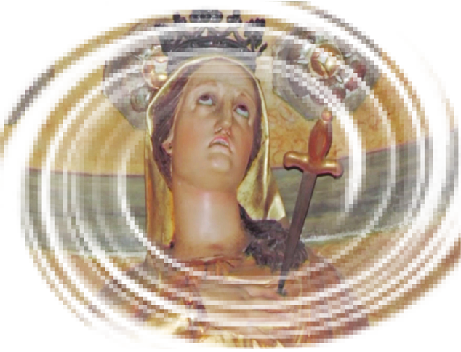
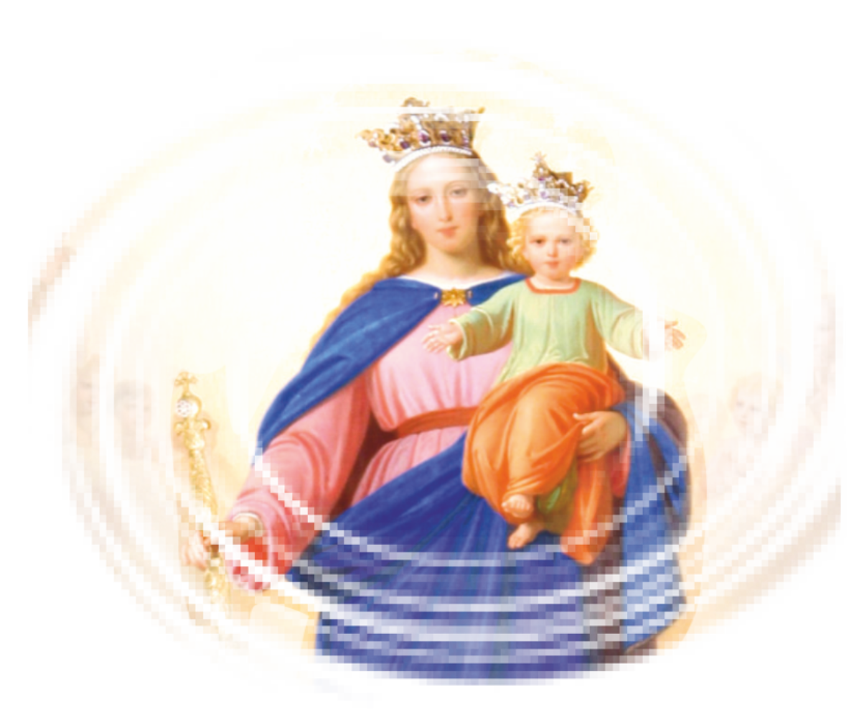
battesimo
17 Agosto
Castelnuovo d’Asti

Slide 3
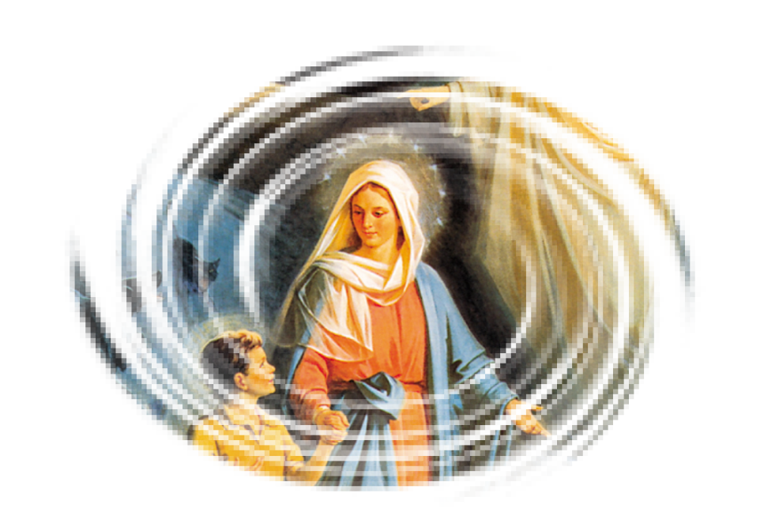
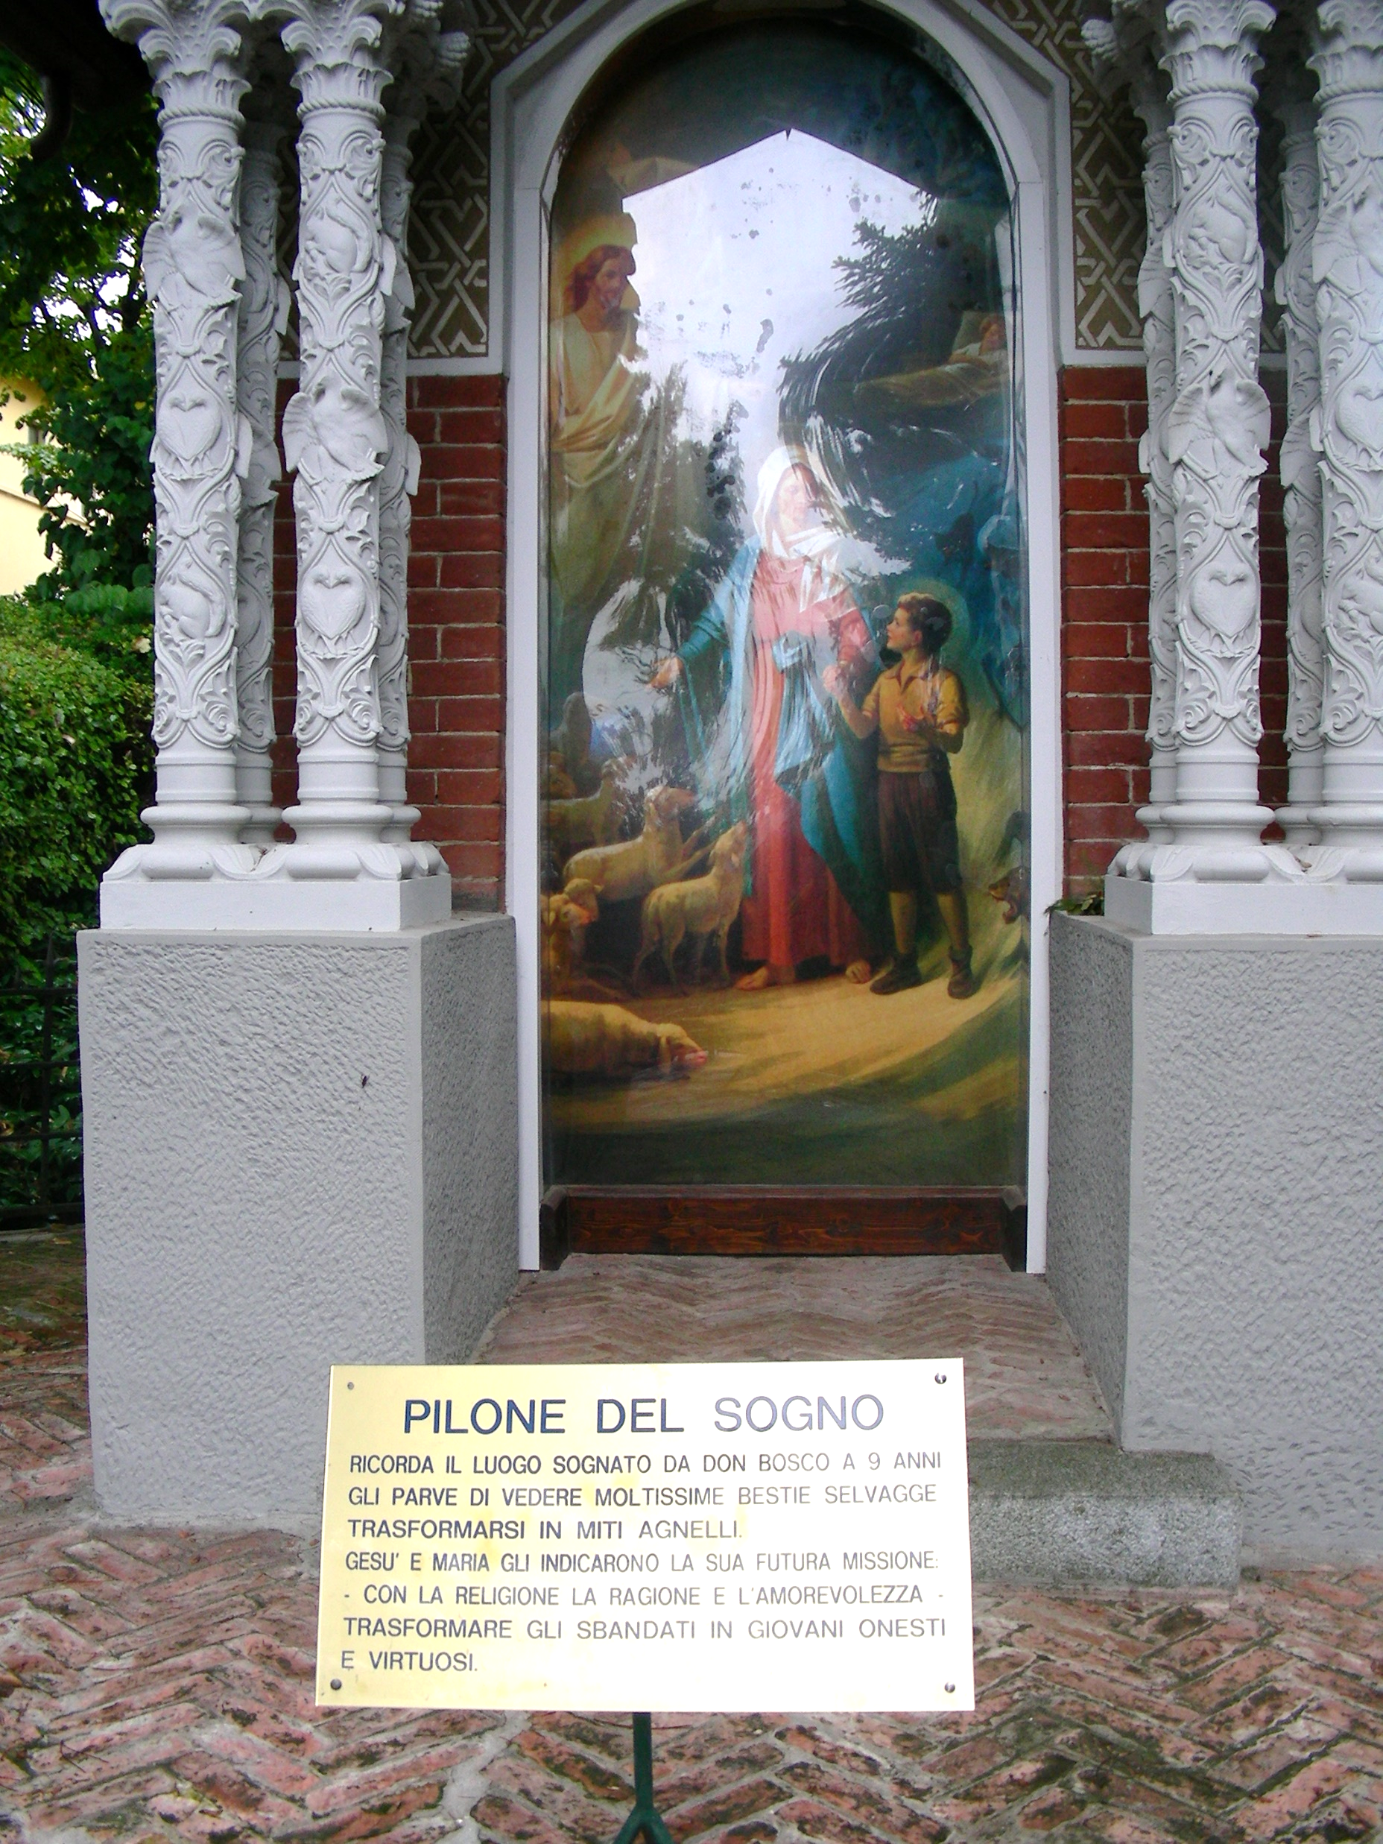

Slide 4
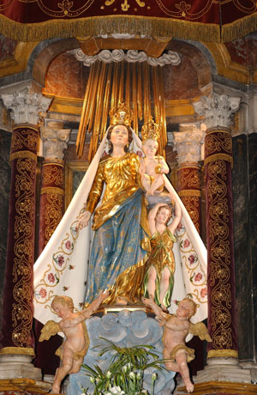
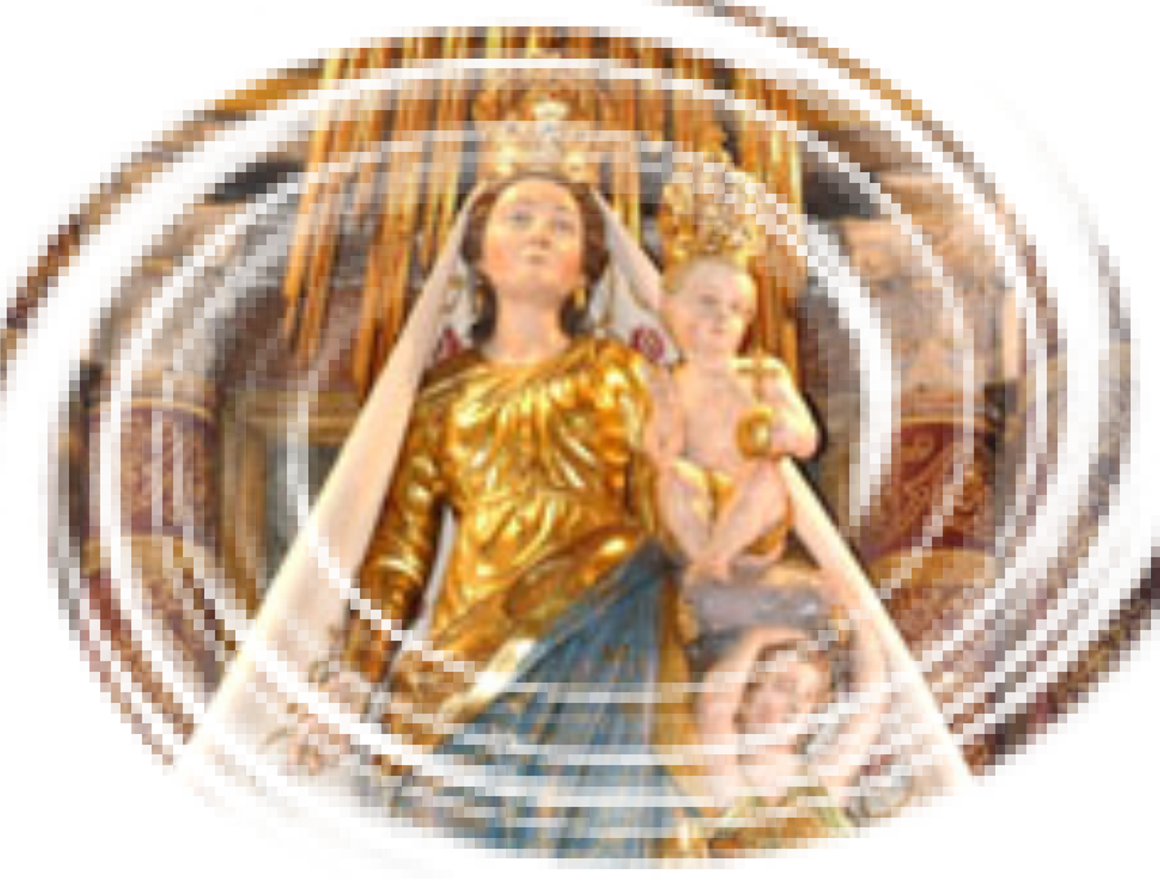
1831 1841
Duomo di Chieri
Madonna delle Grazie

Slide 5
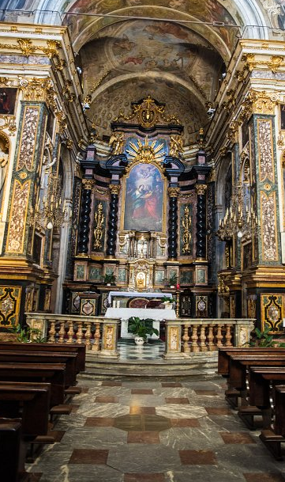
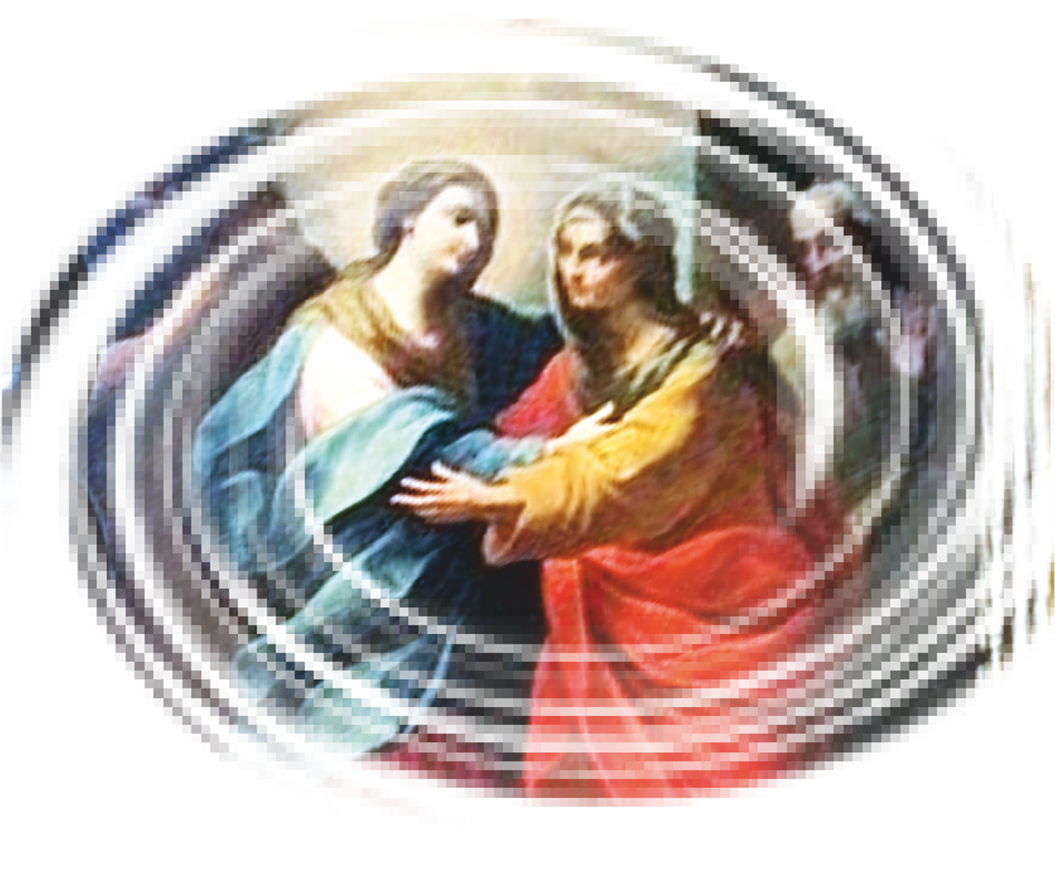
Ex. Spirituali
26 Maggio
xsa della Visitazione
Ord.Diaconato-Sacerdote
Volta del Guarino Guarini

Slide 6
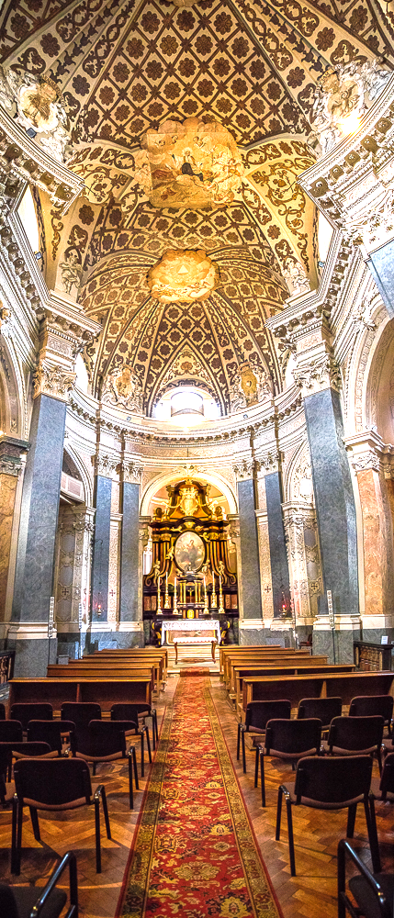
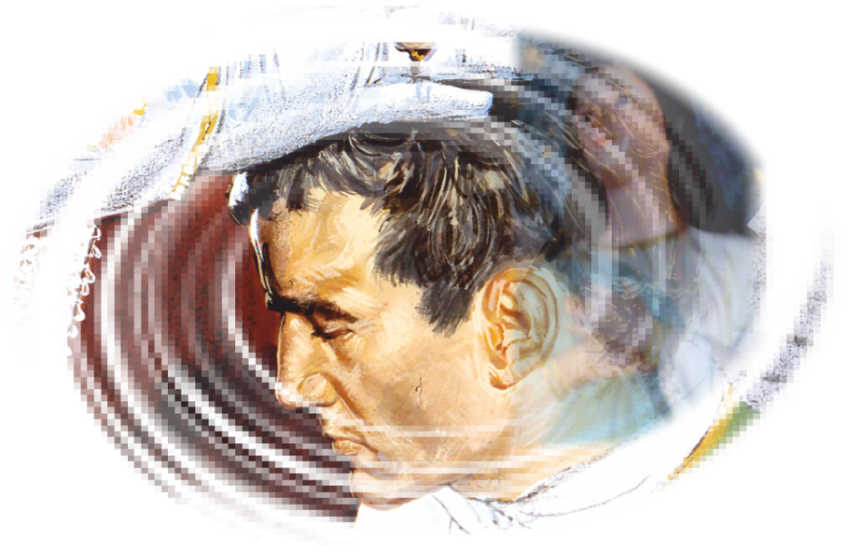
ordinazione
5 Giugno
Volta del Guarino Guarini

Slide 7
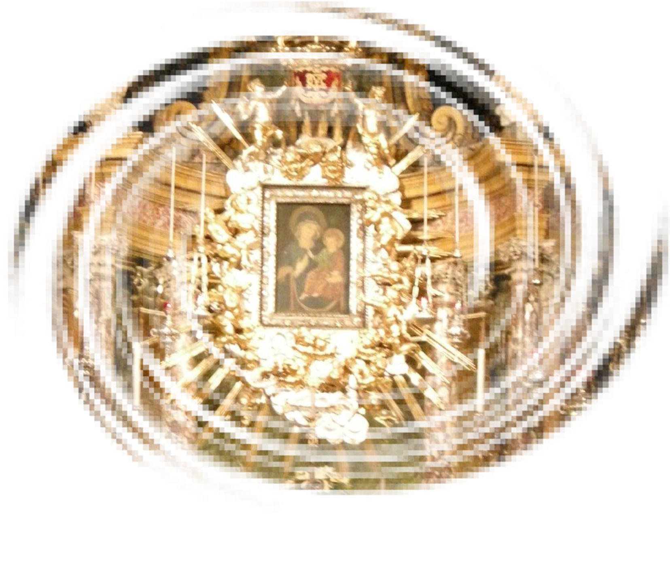
2ª Messa
7 Giugno
Torino
Madonna Consolata

Slide 8
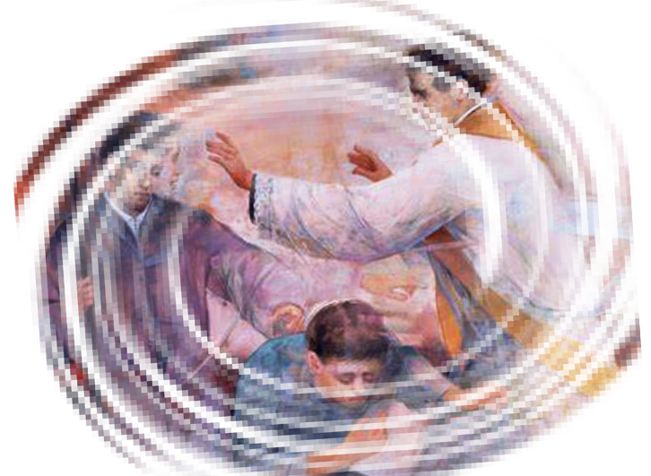
Ave Maria…
8 Dicembre

Slide 9
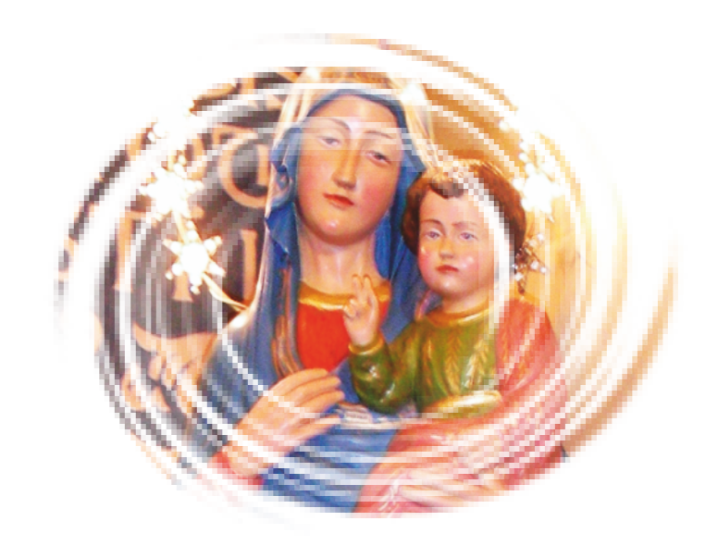
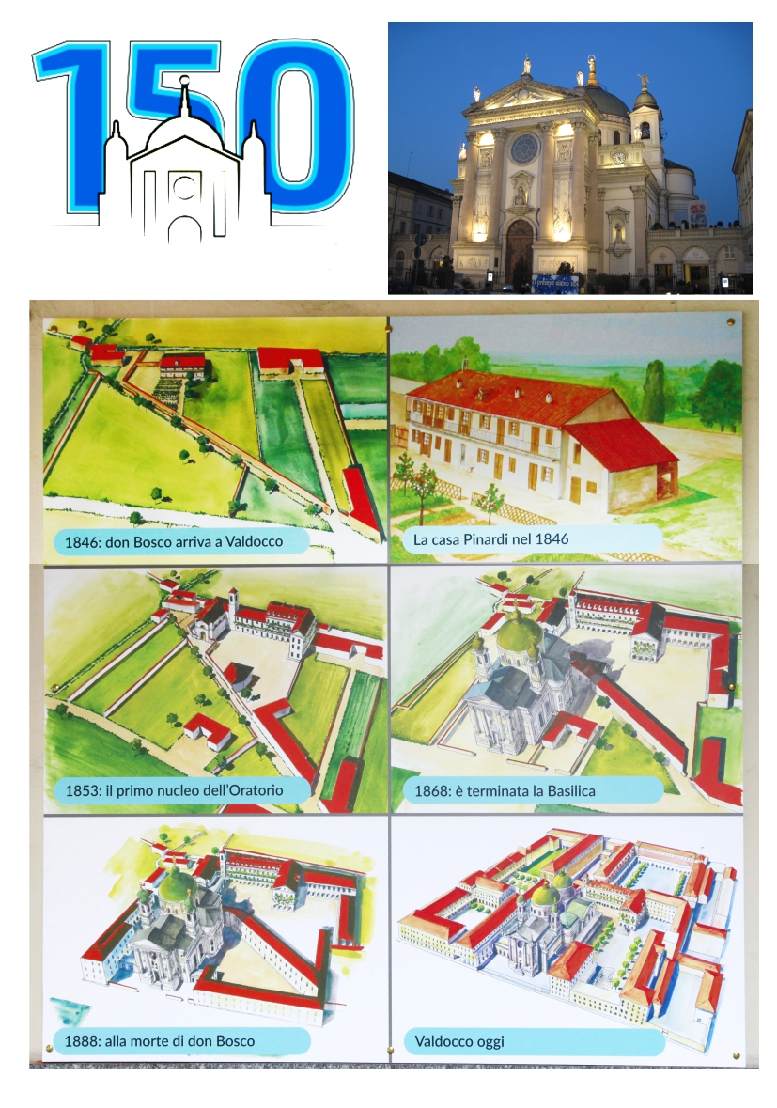
Pasqua
1846
1868
1853
12 Aprile
1888
2022

Slide 10
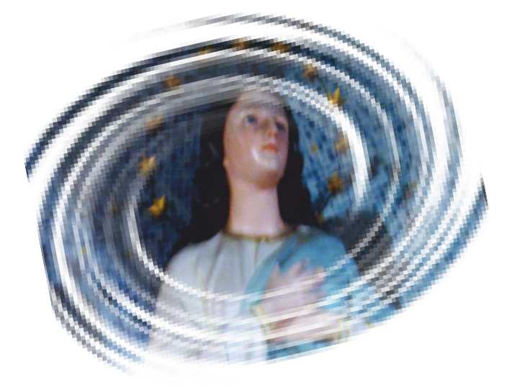
Xsa più grande

Slide 11
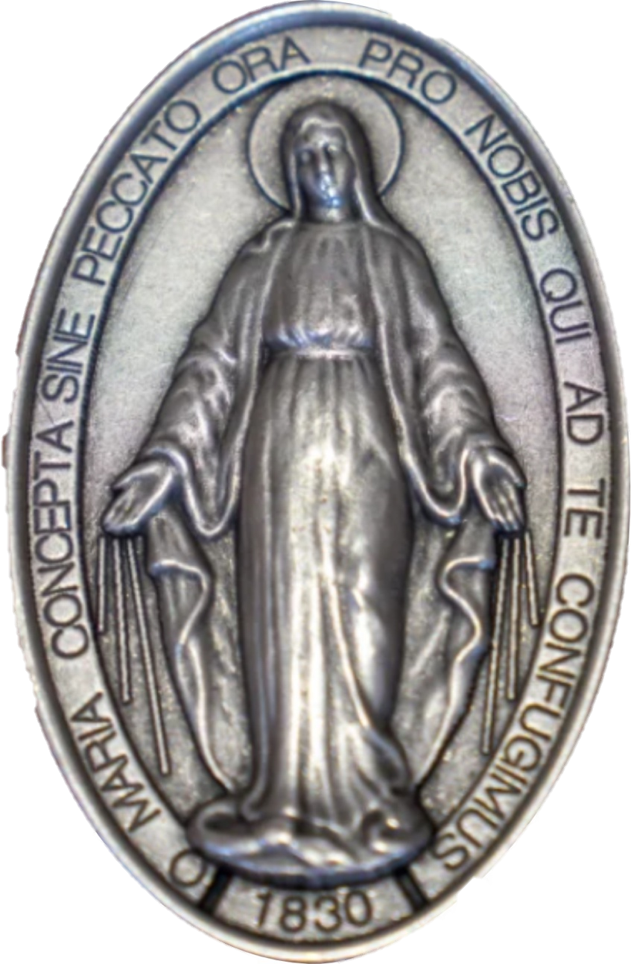
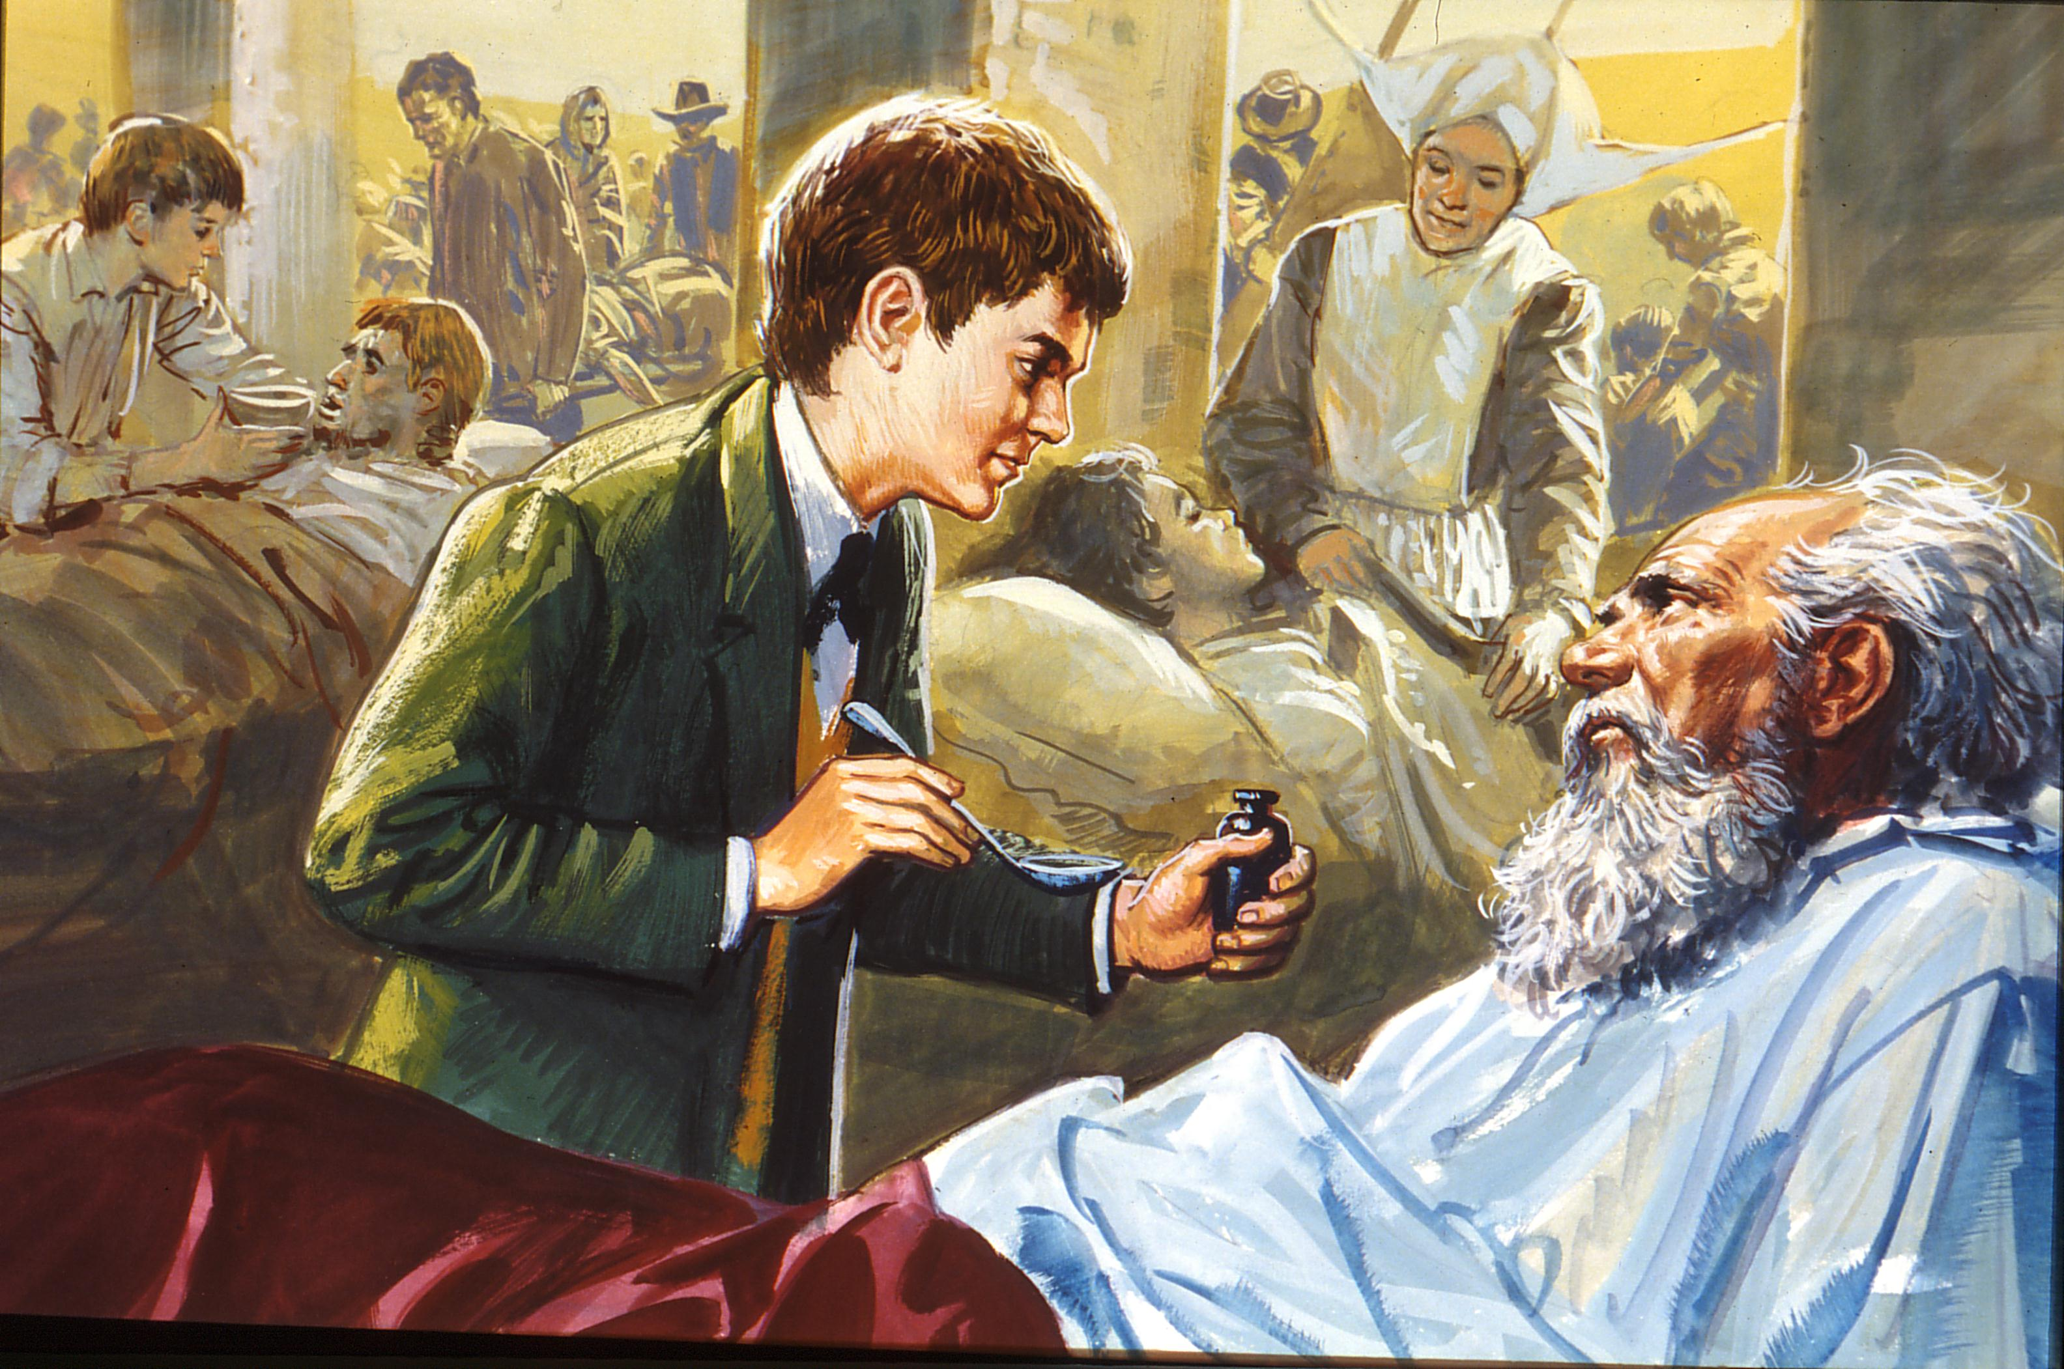
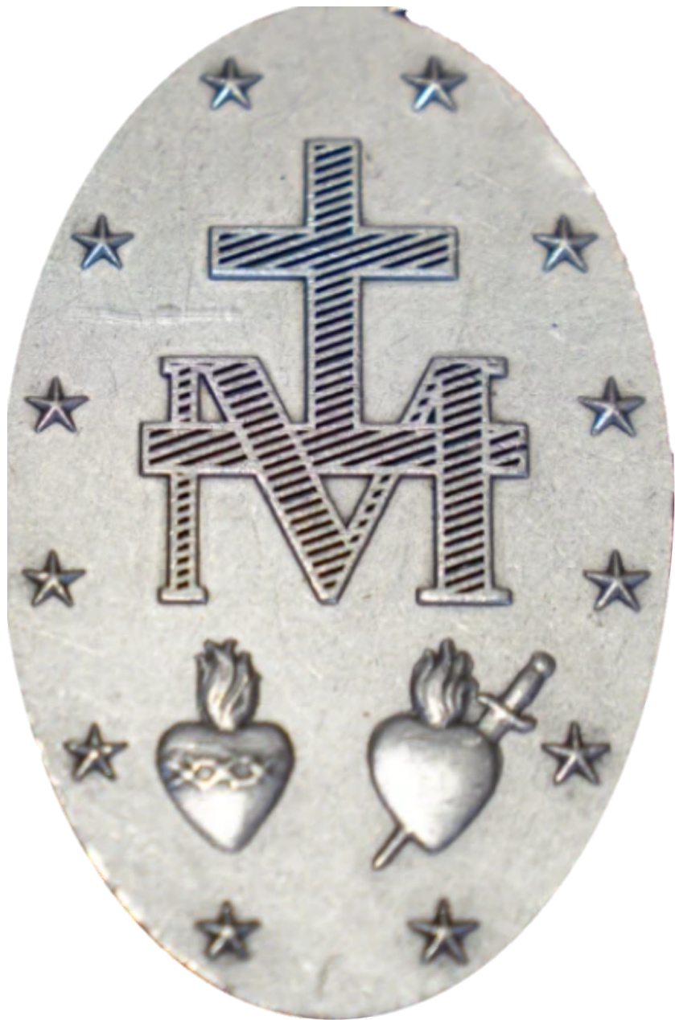
Colera a TO
Giugno
Medaglietta Miracolosa
14 giovani più ► 40

Slide 12
Chiesa e Fede
8 Dicembre

Slide 13
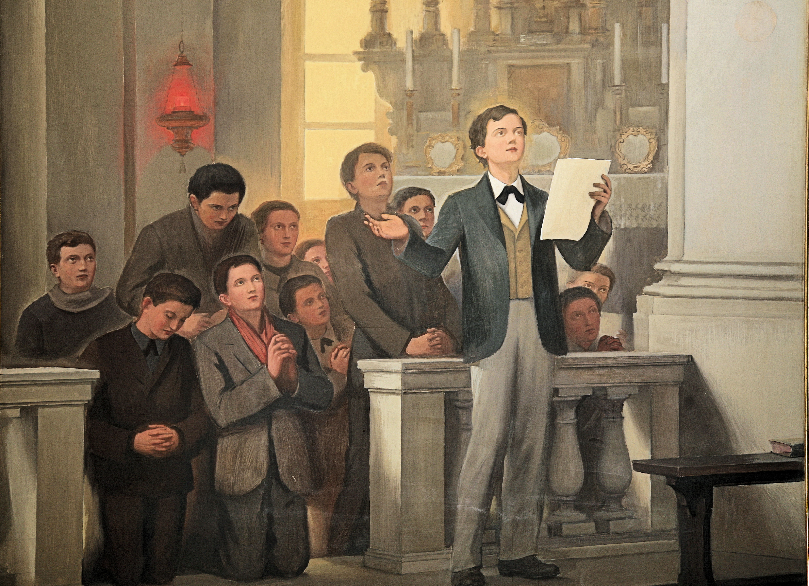
Frutti Educaz.
8 Giugno

Slide 14
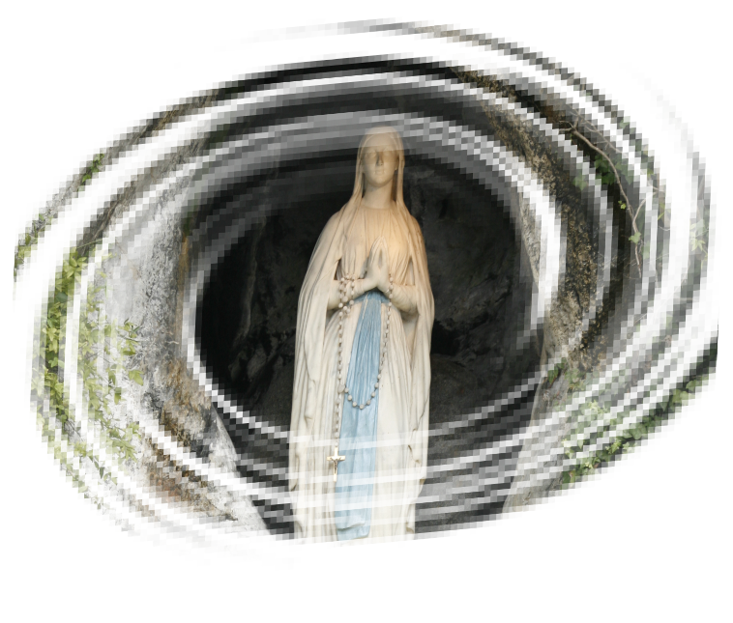
Chiesa e Fede
11 Febbraio

Slide 15
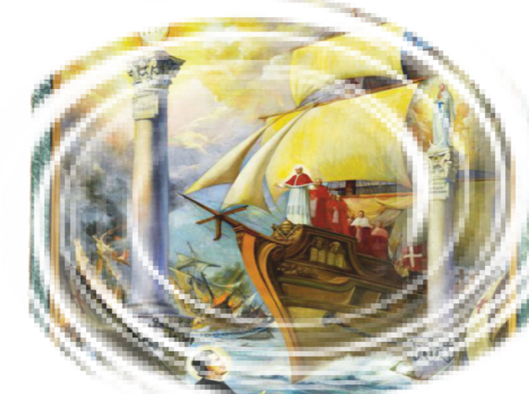
3 A. Blanco
Insegnaci ad amare:
Gesù sacramentato
Maria Ausiliatrice e
il papa.
(Racc.) 30 Maggio

Slide 16
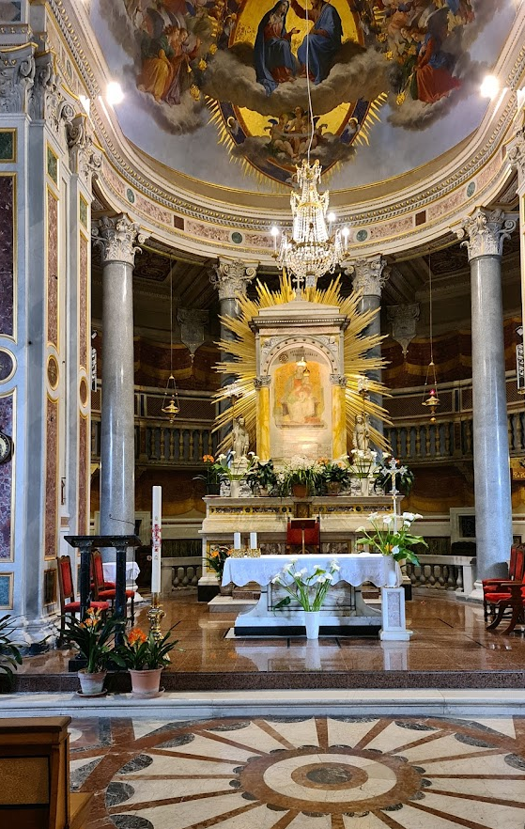
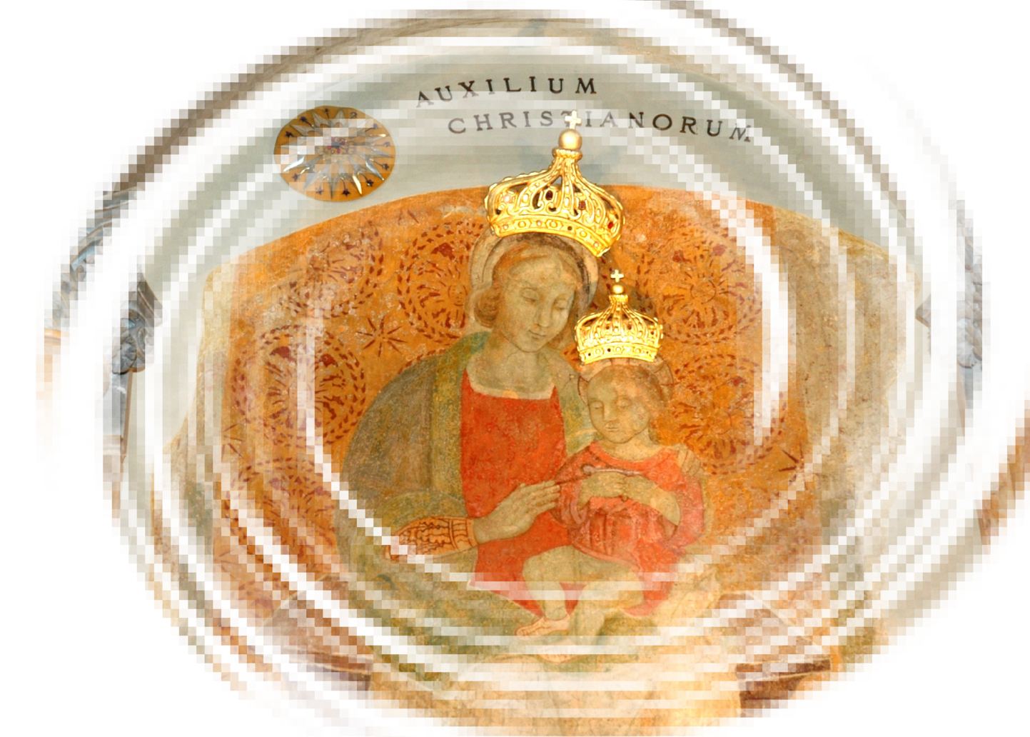
Nome Auxilium
Montefalco - PG
Madonna della Stella

Slide 17
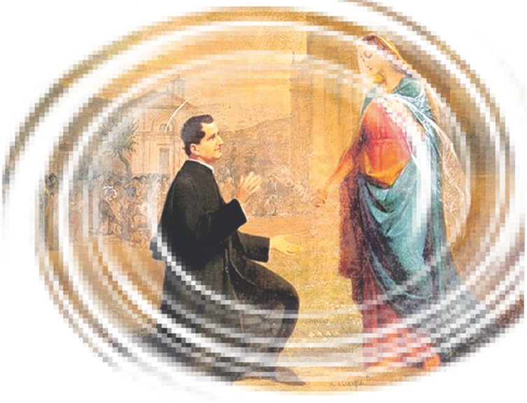
(Racc.) Maggio

Slide 18
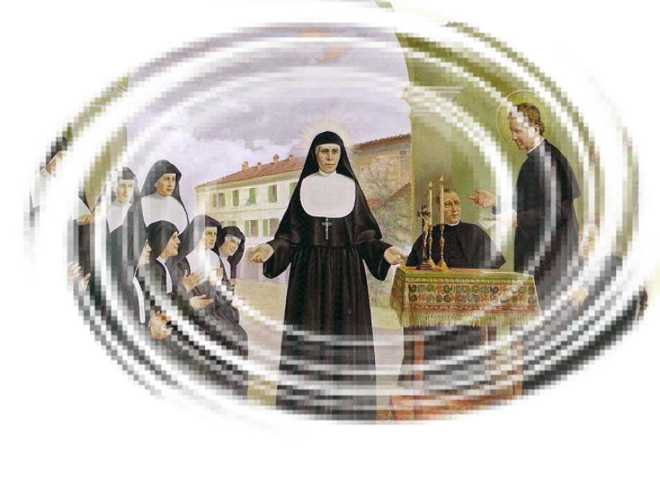
Mornese
5 Agosto
Approvazione Diocesana

Slide 19
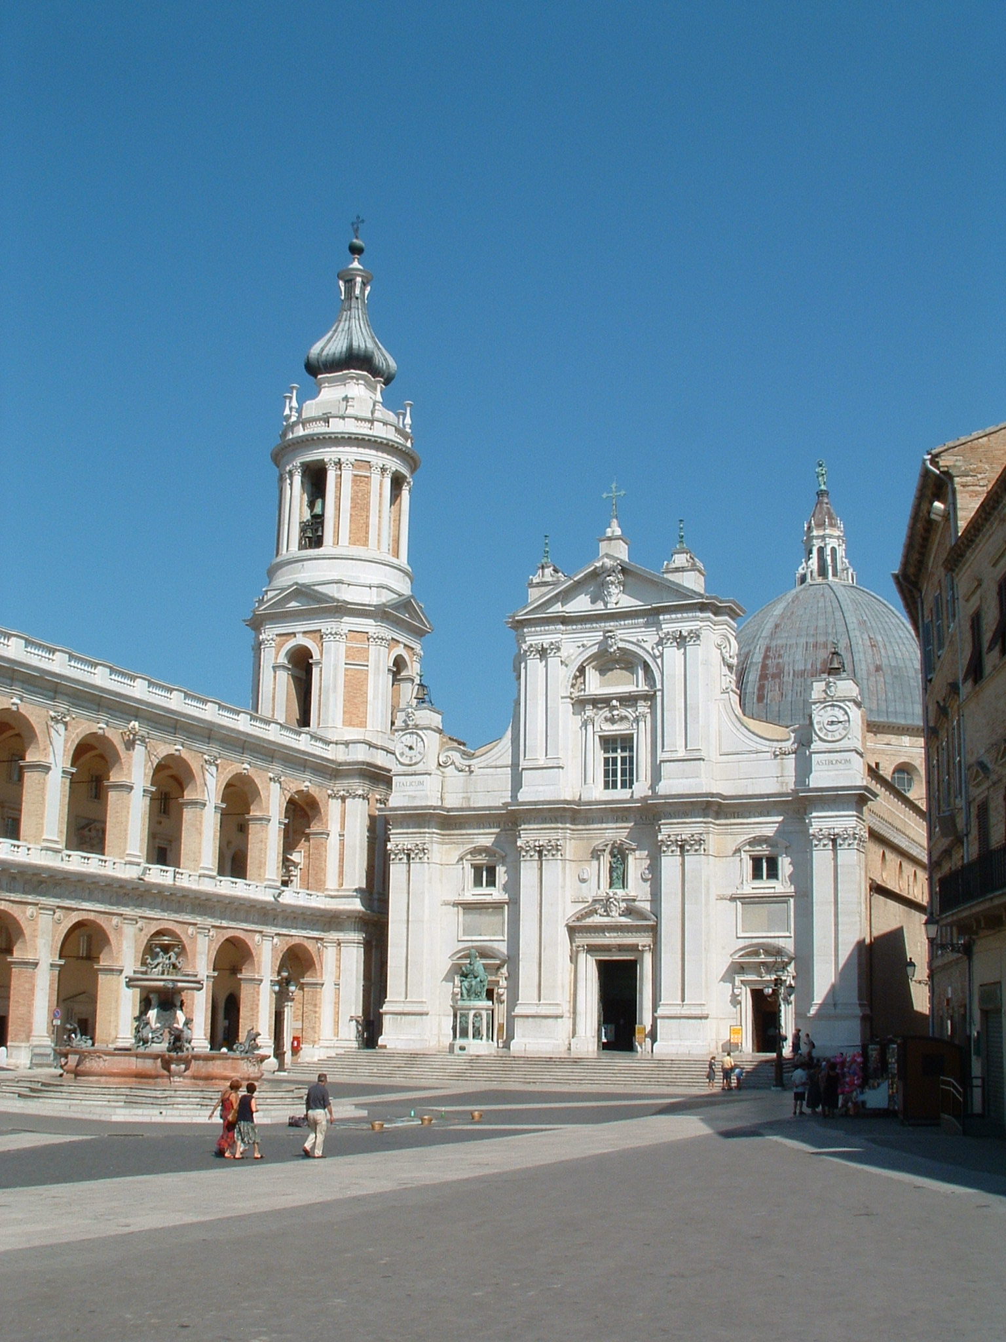
Pellegrino
Loreto

Slide 20
B.Notte FMA

Slide 21
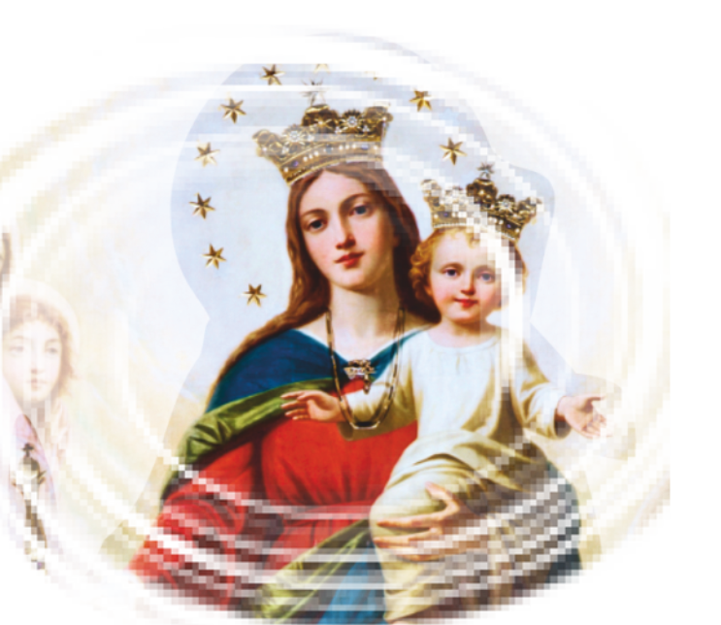
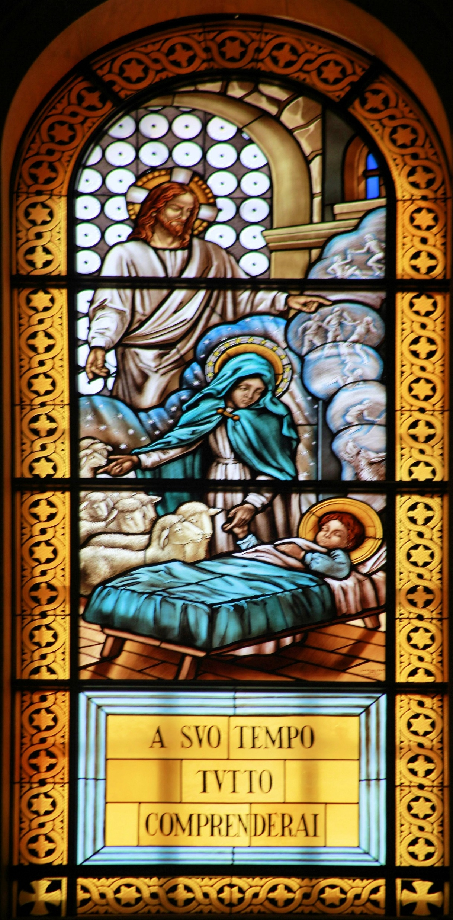
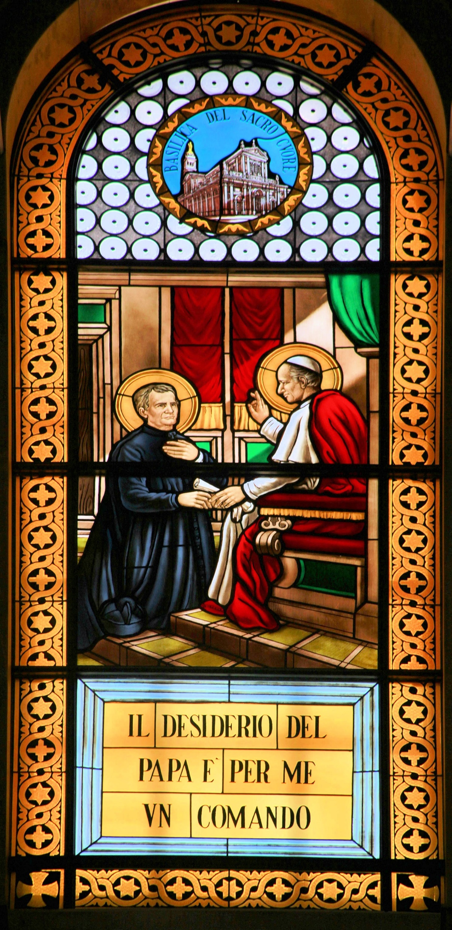
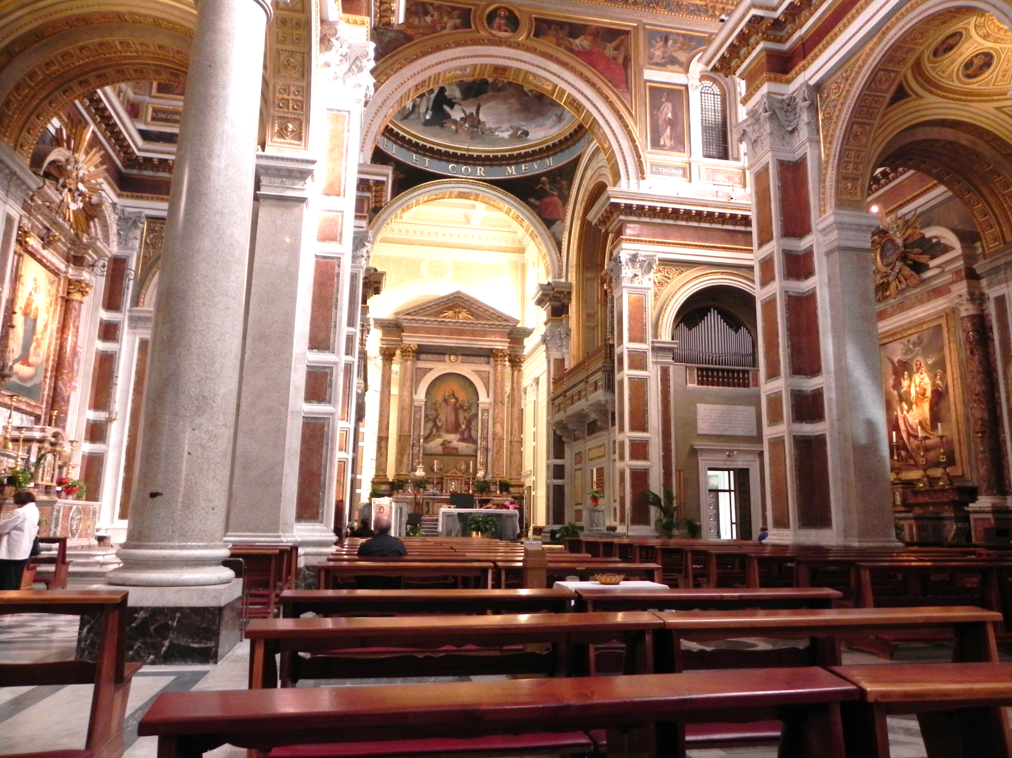
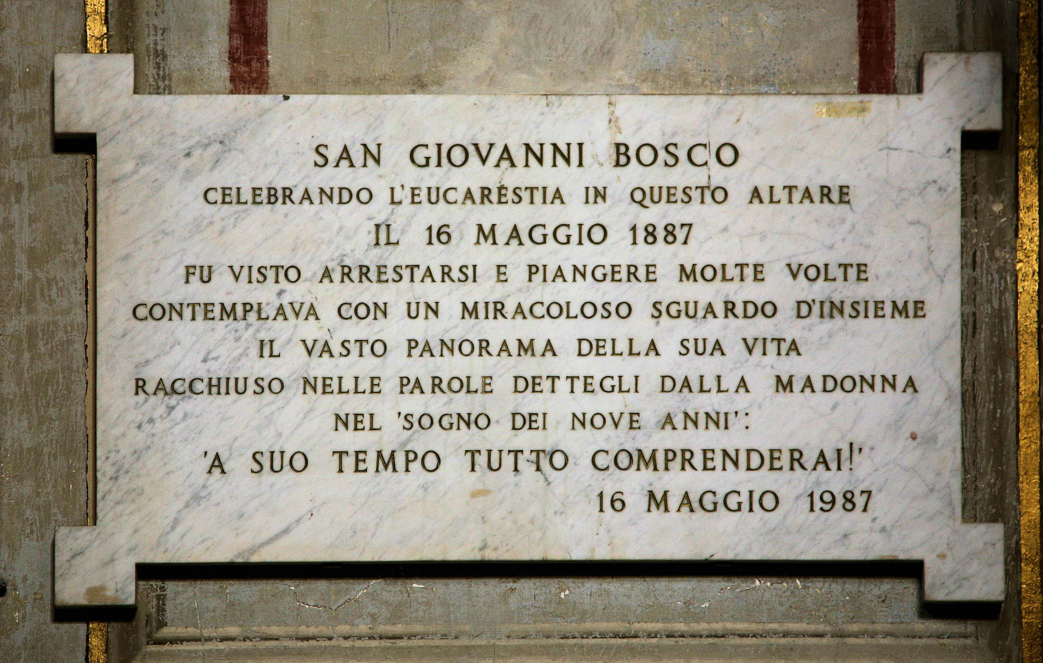
16 Maggio

Slide 22
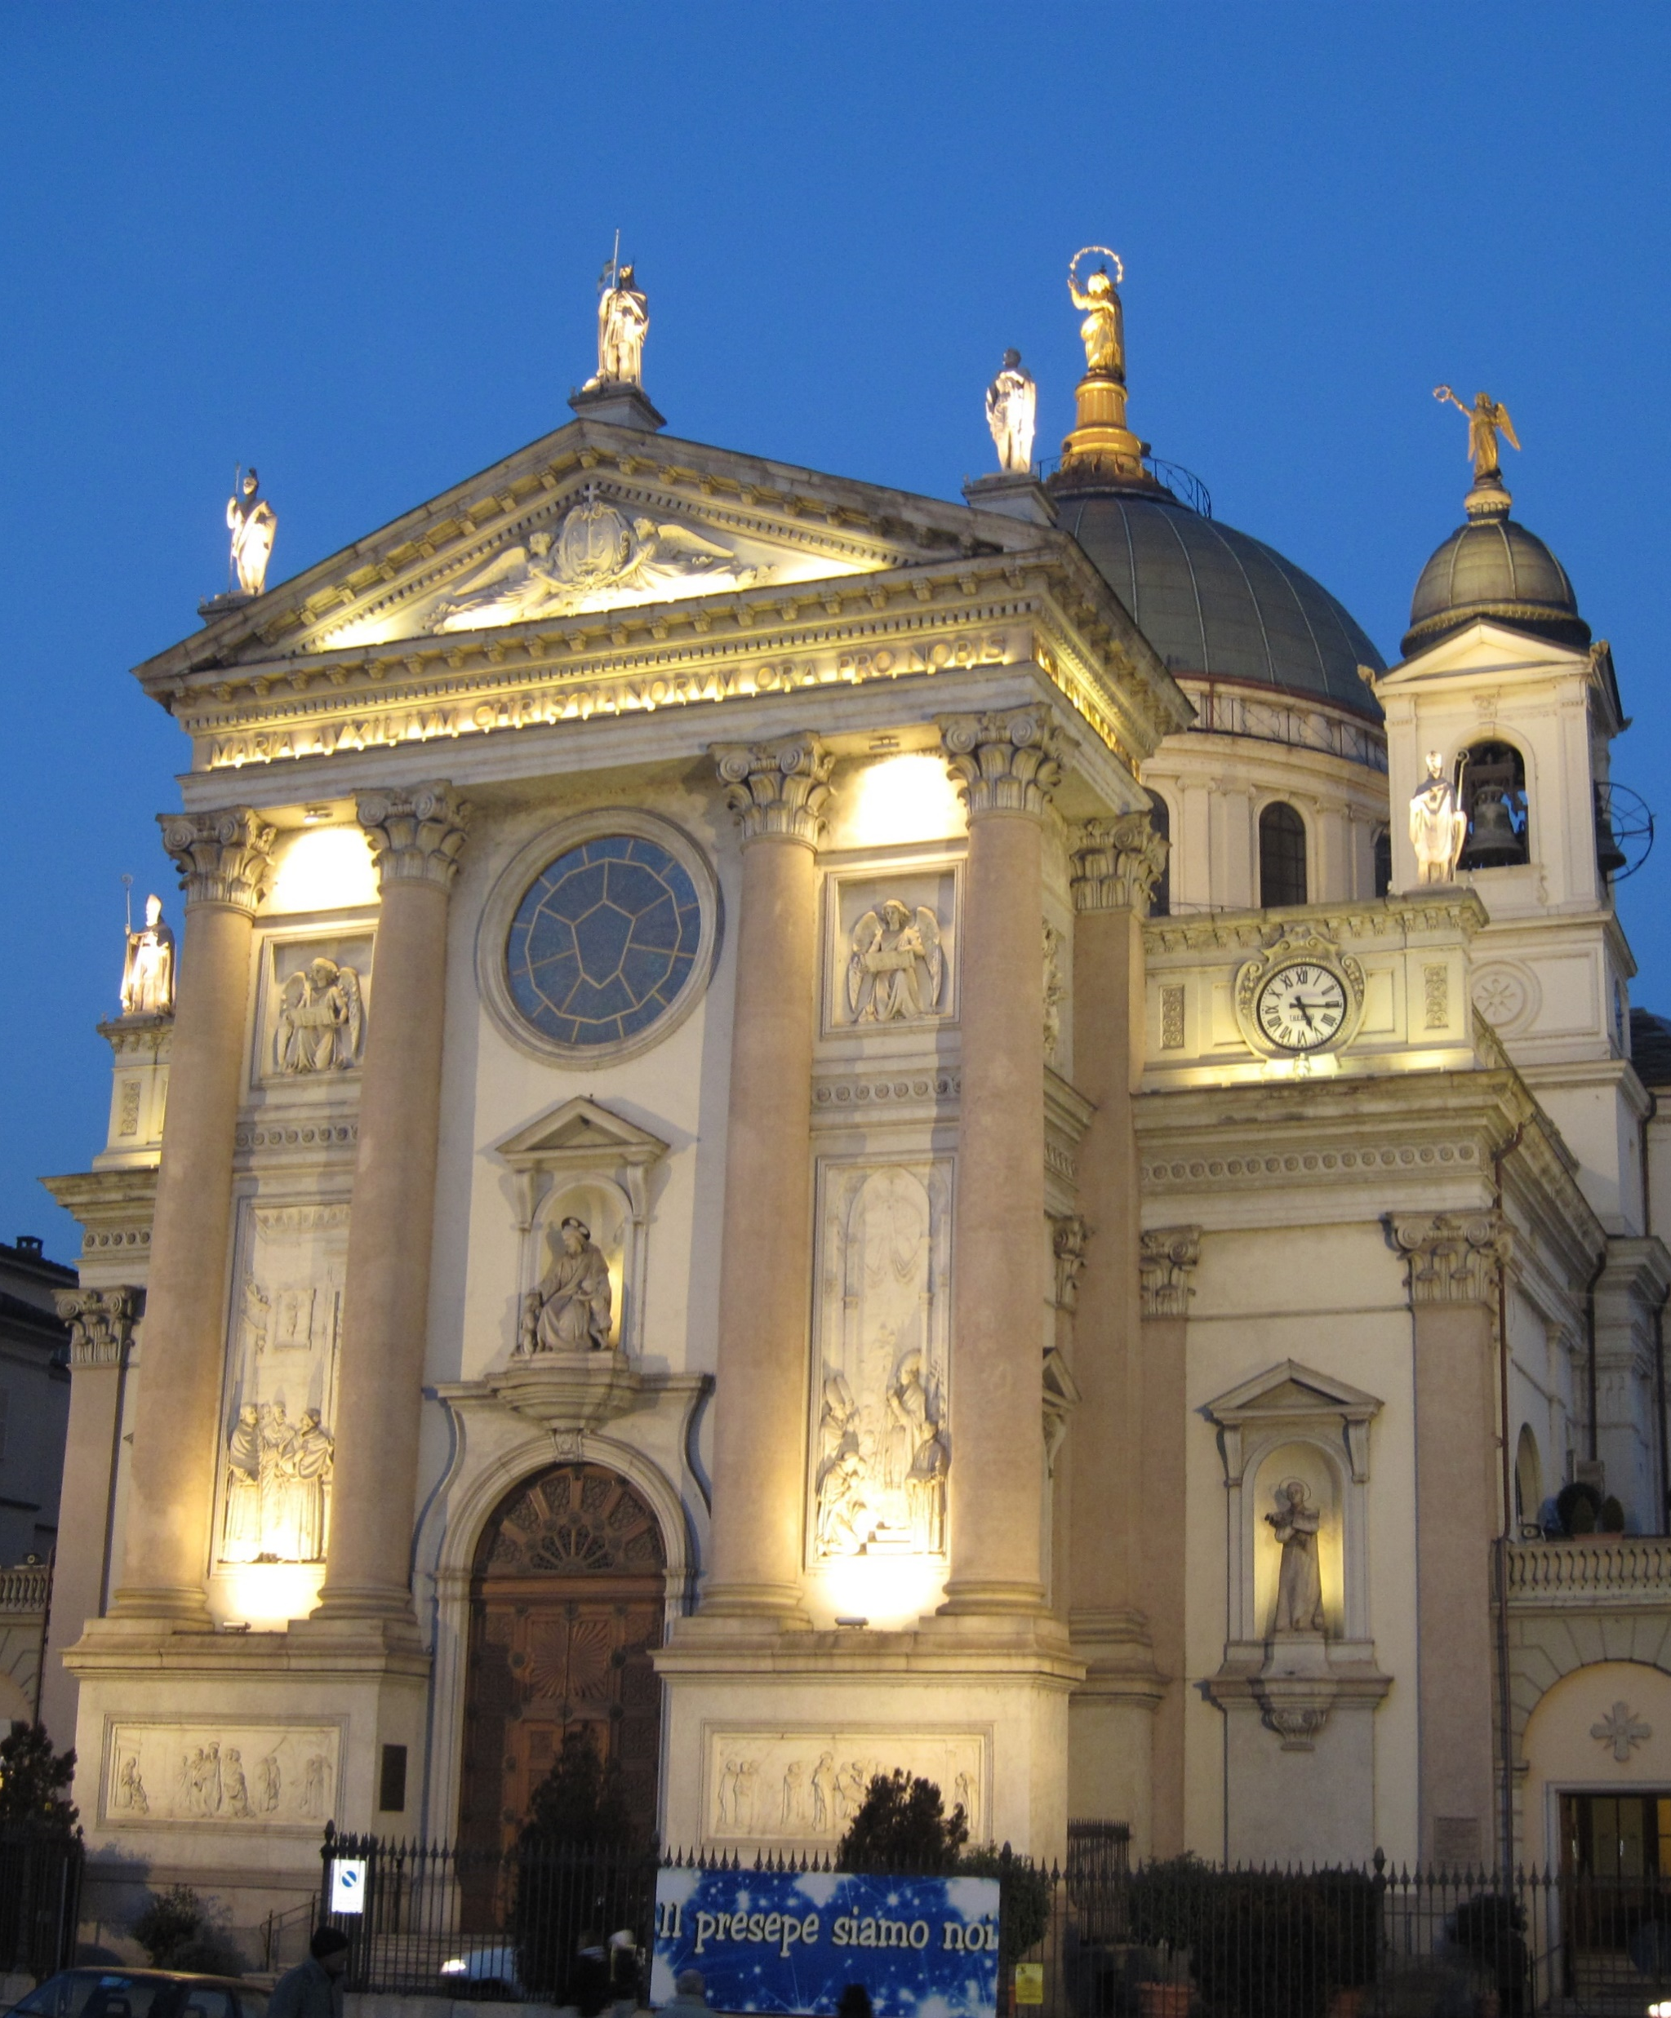
9 Giugno

Slide 23
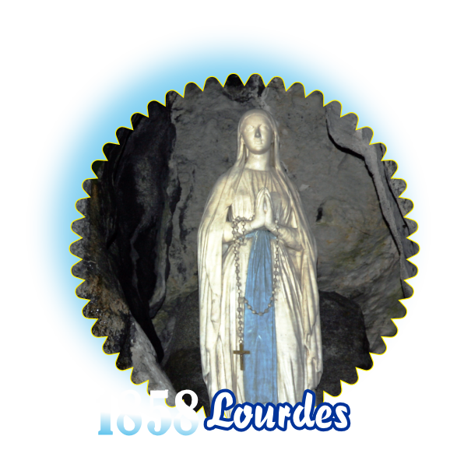
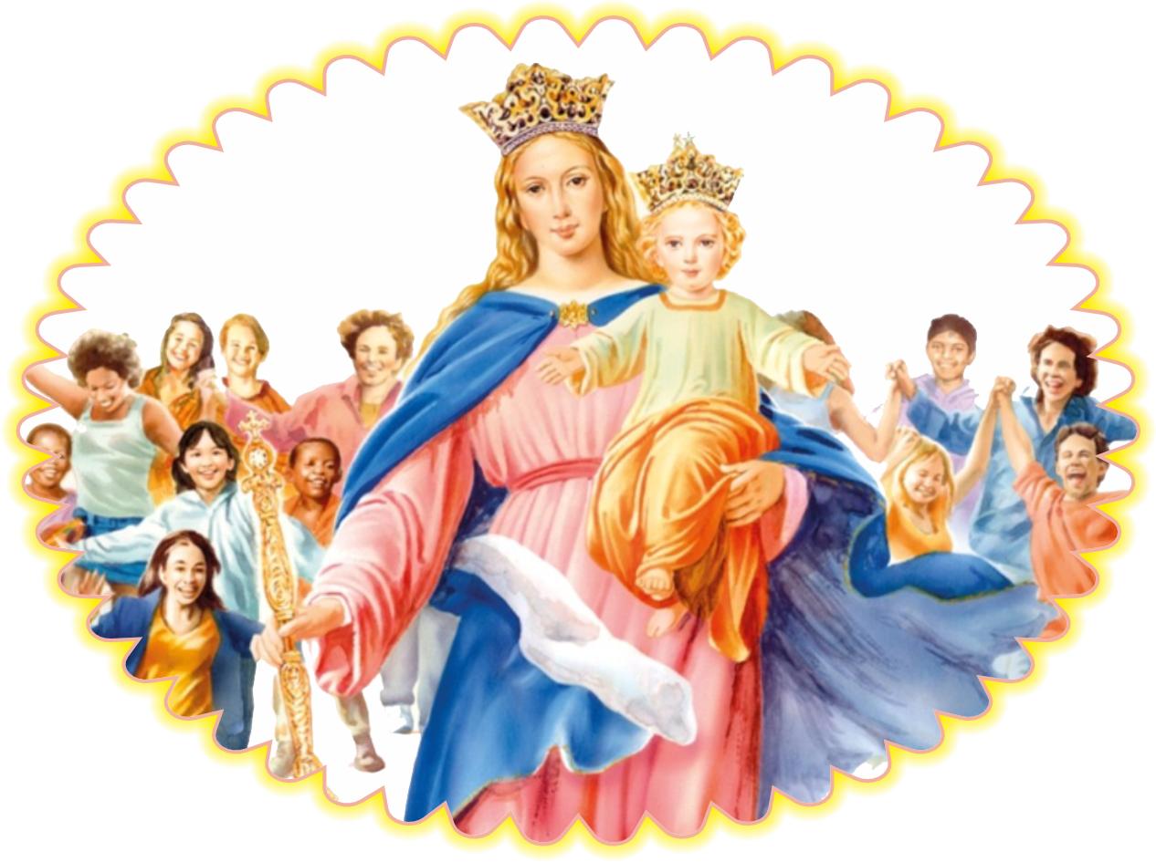
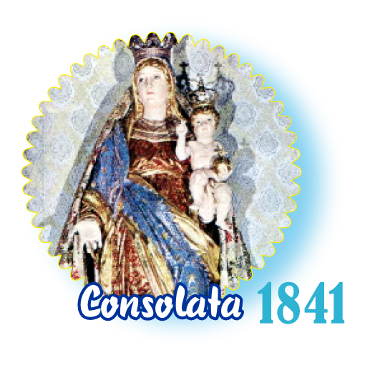
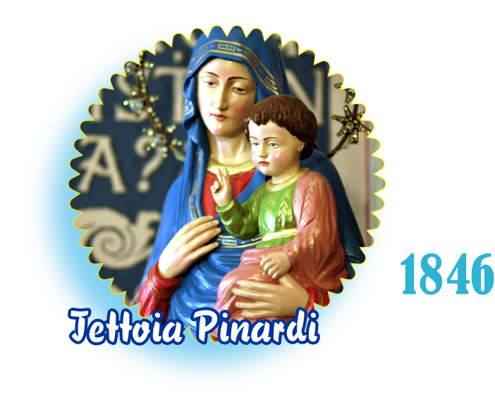

Slide 24
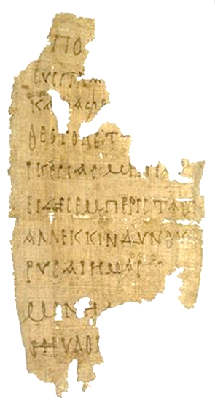
SUB TUUM PRAESIDIUM
Sotto la tua protezione
cerchiamo rifugio,
Santa Madre di Dio:
non disprezzare
le suppliche di noi
che siamo nella prova,
ma liberaci
da ogni pericolo,
o Vergine gloriosa
e benedetta.

